Slide 1
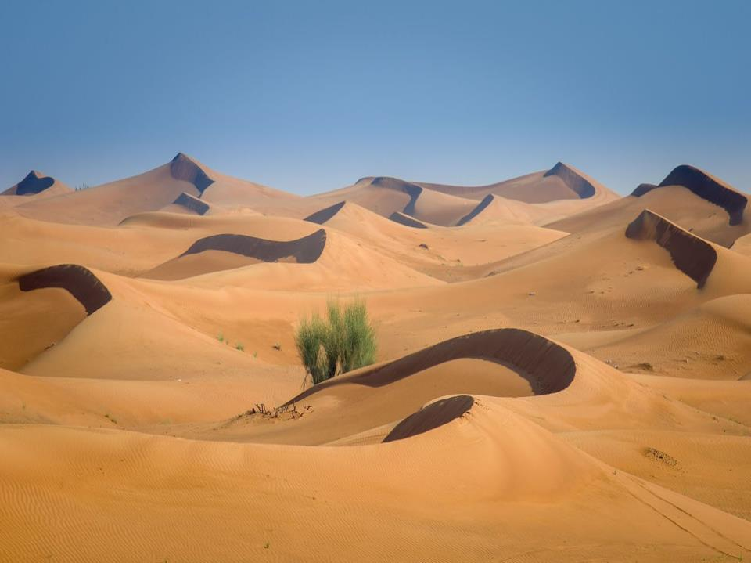
Государственное бюджетное дошкольное образовательное учреждение детский сад № 32 комбинированного вида Василеостровского района Санкт-Петербурга
Мастер –класс: «Ознакомление дошкольников с природными зонами в соответствии с ФОП ДО: пустыни».
Воспитатель: Фролова Ольга Петровна

Slide 2
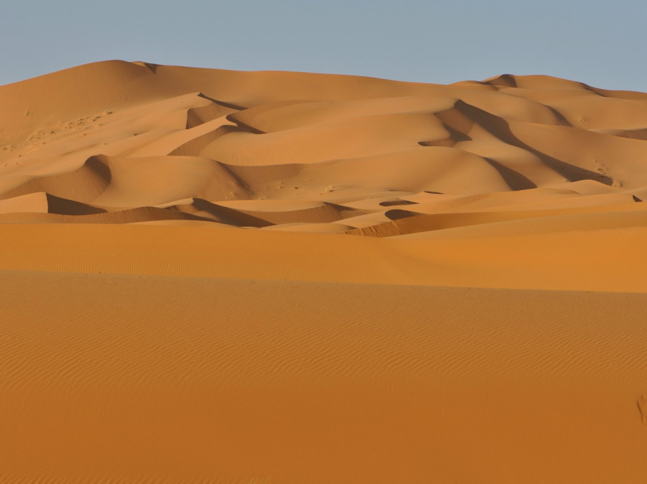
Цель:
формировать экологическое представление детей, интерес к различным природным зонам.
Задачи:
познакомить детей с особенностями природных условий пустыни;
расширить представление детей о животном и растительном мире пустыни;
формировать представления о приспособлении живых организмов к среде обитая;
развивать умение делать выводы, устанавливать взаимосвязи в природе.
Развивать словарный запас: «оазис», «песчаная пустыня», «верблюжья колючка», «бархан».

Slide 3
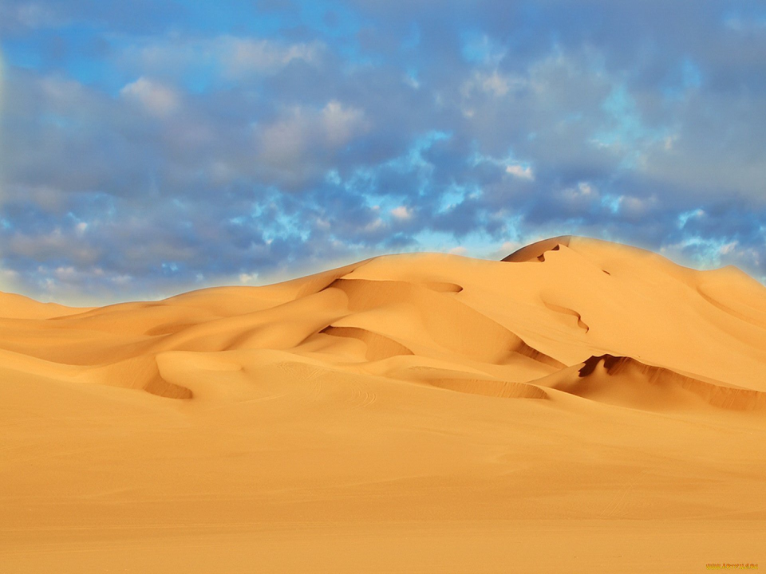
Пустыня — это крайне засушливая область земного шара, бедная на воду, растительность и животный мир. В этой местности отсутствуют реки, моря, озера, поэтому осадки бывают очень редко. Даже если пройдет сильный ливень, то из-за жаркой погоды влага быстро испарится.
Самая жаркая пустыня находится в Африке – Пустыня Сахара.

Slide 4
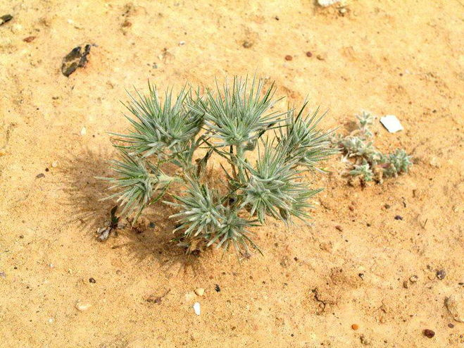
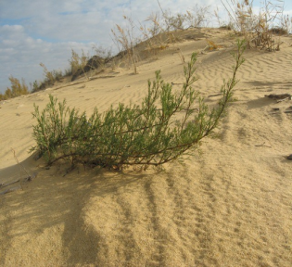
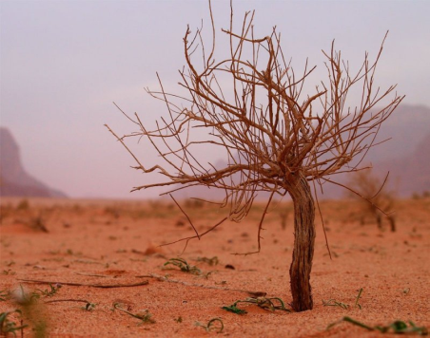
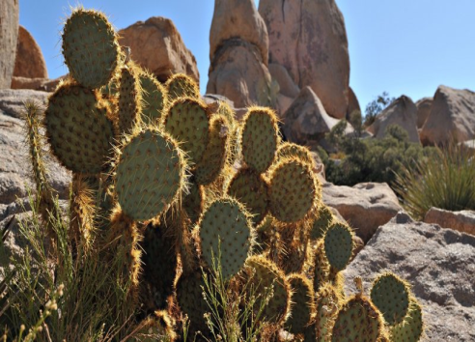
Растения пустыни приспособились к непростым условиям: мощная корневая система удерживает растение в почве и питает его подземными водами, а мясистые листья удерживают добытую влагу долгое время.
Верблюжья колючка
Полынь пустынная
Саксаул
Кактусы

Slide 5
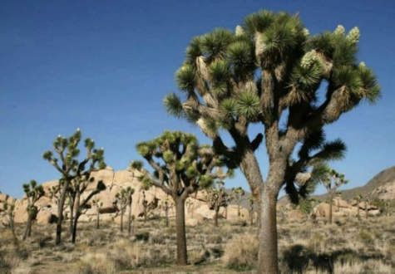
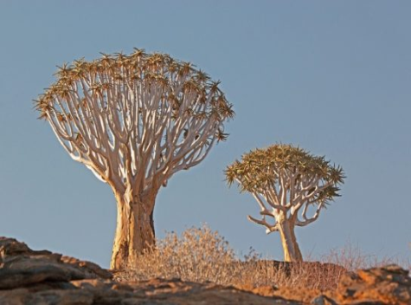
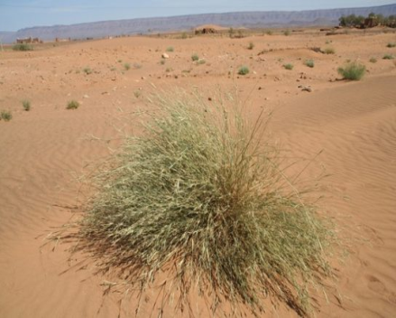
Кустарники и деревья растут друг от друга на определенной дистанции, могут по максимуму впитывать влагу в своем радиусе. Только при таких условиях растения могут существовать в пустыне. Некоторые виды живут около сотни лет.
Юкка
коротколистная
Алоэ
Просо вздутое

Slide 6
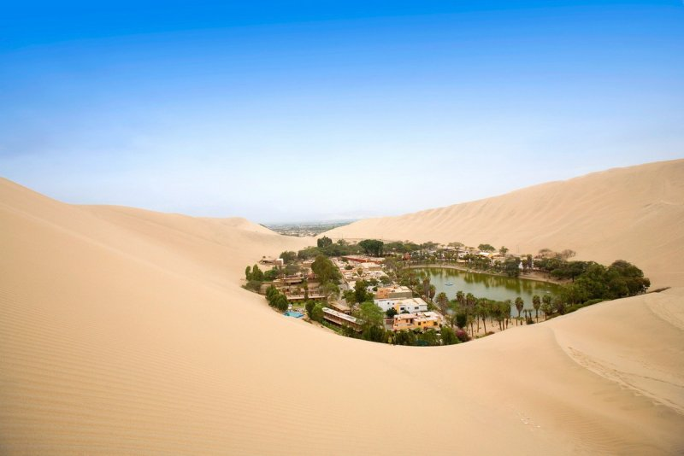
В бесконечных песках солнечных пустынь настоящим спасительным островком является оазис. Оазисом называют островок растительности в пустыне, который находится вблизи естественного водоёма. Как правило, такие водоёмы питаются грунтовыми водами. Размеры оазиса варьируют от площади небольшого пруда до города.
Оазис всегда содержит один или несколько источников воды. Оазисы позволяют пережить долгие походы по пустыне.

Slide 7
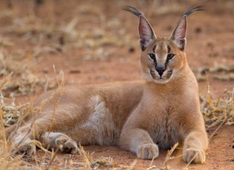
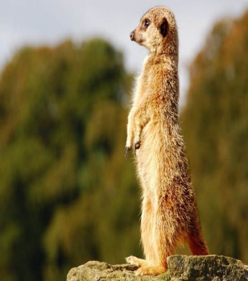
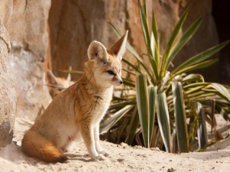
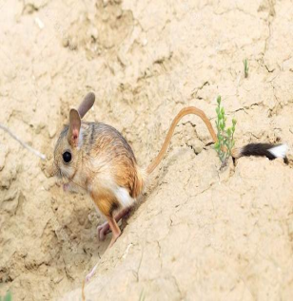
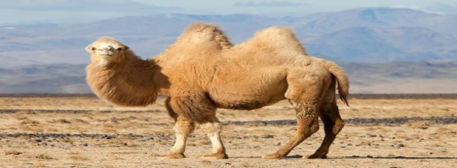
В пустыне обитают различные виды животных, которые смогли приспособиться к суровым погодным условиям. Дневная температура в пустынях достигает 60-ти градусов Цельсия. Песок же под раскаленным солнцем достигает 90-градусной температуры.
Днем животные скрываются в норах, углублениях меж камнями. Поэтому большинство обитателей пустынь ведет ночной образ жизни.
Каракал
Сурикаты
Фенек
Тушканчик
Верблюд

Slide 8
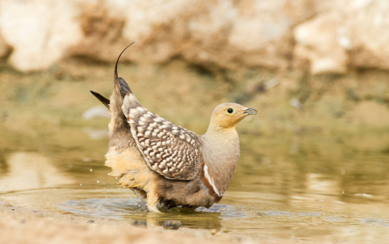
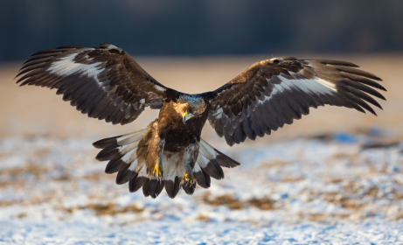
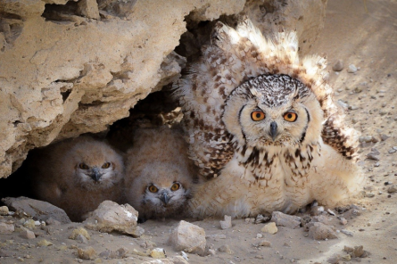
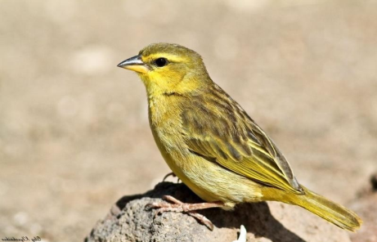
Осадки в пустыне выпадают редко и в небольшом количестве. Все это делает условия для жизни в этом царстве песка крайне неблагоприятными. Но и в этих непростых условиях живут многие виды ПТИЦ.
Пустынный рябок
Беркут
Желтый воробей
Фаранов филин

Slide 9
Загадки на тему «Пустыни»
Вот песчаный океан, Раз бархан и два бархан. Тут без дождика тоска, Всюду горы из песка.
(Пустыня)
Жизнь в песках полна борьбы, Мужества, отваги. Этот зверь несет горбы, В них — запасы влаги. Он вчера зашел в аул, Съел на завтрак саксаул.
(Верблюд)
Ребятишкам во дворе Нужен он для куличей, А в пустыне, на жаре, Он горячий от лучей.
(Песок)
Вот пустыня, но и тут
Озеро бывает,
Где и путник, и верблюд
Жажду утоляют.
(Оазис)
Я ползу неторопливо
В толстом панцире с отливом.
Мне среди пустынь бугристых
Незачем спешить.
Двести лет, и даже триста,
Я могу прожить.
(Черепаха)
Мы в пустыне вырастали,
Как живые бочки.
Из пустыни мы попали
К вам домой в горшочки.
Воду копим мы внутри.
Все в иголках, посмотри.
(Кактусы)

Slide 10
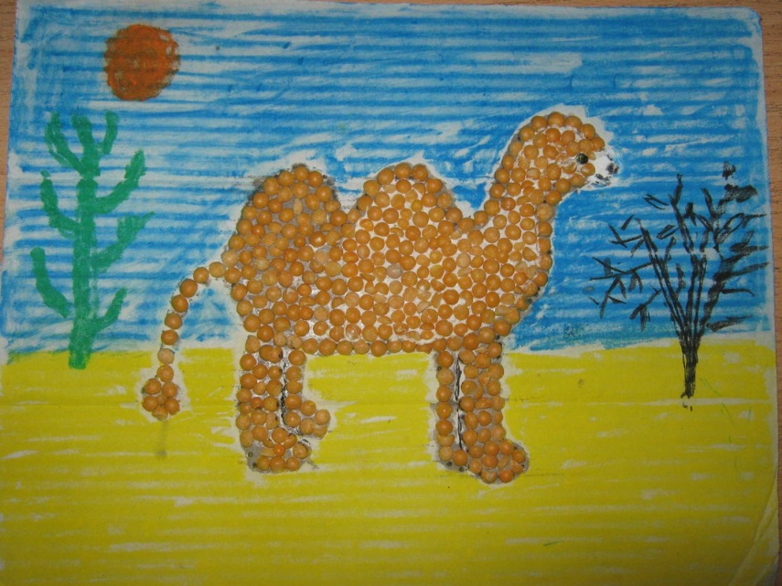
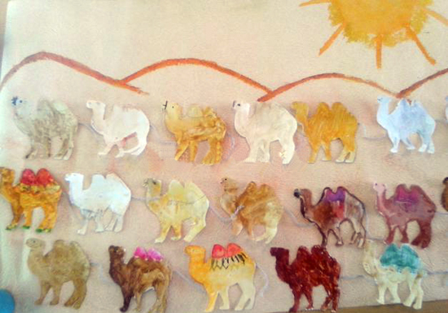
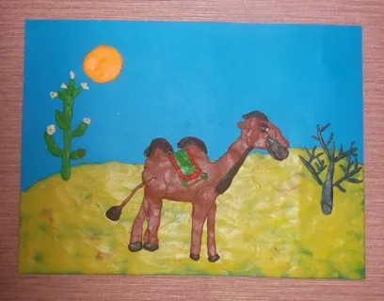
Творческие работы на тему «Корабль пустыни».

